Slide 1
SmartWhere Gate 설치 가이드
SmartWhere Gate Main Service Install Guide
SmartWhere Gate(망분리용 중계 서버) 설치에 대하여 설명합니다.
DB 및 Windows OS 설치는 별도 매뉴얼을 참고하세요.
시스템 요구 사항 및 설치 정보
SmartWhere Gate 설치 전 사전 준비 사항으로 Windows Server OS, MariaDB 설치가 필요합니다.
Hardware 시스템 요구사항
프로세서
최소 요구 사항: 1.4GHz 64비트 프로세서 4Core
RAM
최소 요구 사항: 4GB
디스크 공간 요구 사항
최소: 100GB
(OS설치 최소 요구사항 이외에 50GB 이상이 필요합니다.)
기타 요구 사항
Gigabit(100/1000baseT) Ethernet 어댑터
Software 시스템 요구사항
OS
지원 OS: Windows Server 2008 R2 Standard (64bit)이상, Windows Server 2012 Standard (64bit) 이상
Desktop OS는 Windows 7 (64bit), Windows 8 (64bit), Windows 8.1 (64bit), Windows 10 (64bit) 에 설치는 가능하지만 Server로서의 지속 운영에 대한 보증은 하지 않습니다.
DB
Database는 MariaDB 10.1 이상
필요한 소프트웨어
웹브라우저(Internet Explorer 11, Chrome), Microsoft® .NET Framework 4.6.2 필요
최상의 호환성 및 보안을 위해 모든 플랫폼에 대해 Windows 업데이트 웹 사이트에서 제공하는 최신 Windows 서비스 팩과 중요 업데이트로 업그레이드하는 것이 좋습니다. 일부 운영 체제에서는 최신 Windows 서비스 팩을 설치해야 할 수도 있습니다.
OS 및 DB의 설치
Windows Server OS는 해당 OS의 설치 가이드에 따라 설치바랍니다.
DB설치는 MariaDB Install Guide v01.pdf 파일을 참고하여 설치바랍니다.
Windows, Windows Server, Internet Explorer는 미국, 대한민국 및/또는 기타 국가에서 Microsoft Corporation의 등록 상표 또는 상표입니다.
Copyright (C) Fuji Xerox Korea Co., Ltd. 2016 Page 1

Slide 2

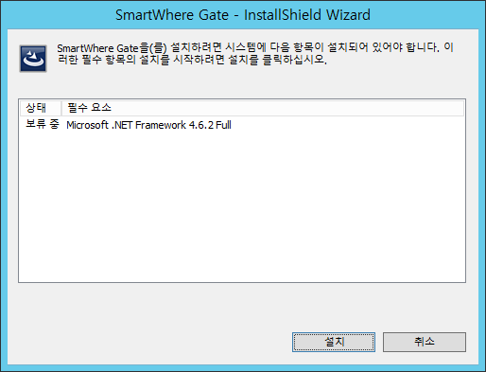

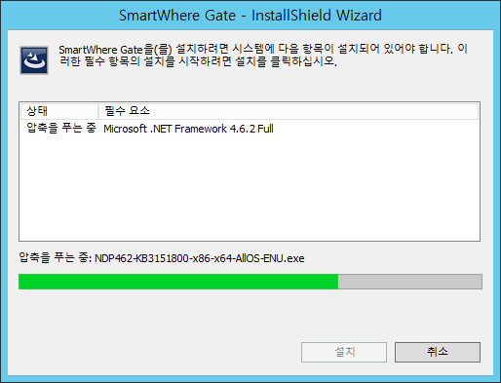
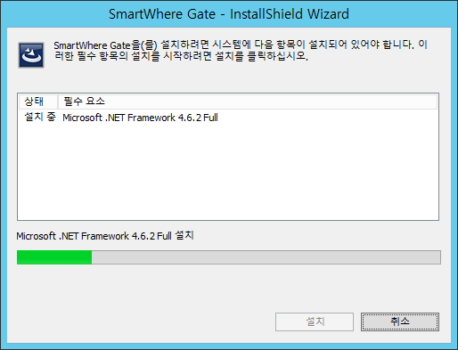
SmartWhere Gate Service 설치
제공되는 Setup.exe 파일을 실행합니다.
본 소프트웨어는 Microsoft® .NET Framework 4.6.2 를 필요로 합니다.
이하 설명에서는 .NET Framework가 설치되지 않은 경우와 이미 설치된 경우를 모두 설명합니다.
.NET Framework 가 설치되지 않은 경우 아래의 그림처럼 .NET Framework 4.6.2를 사전에 설치하기 위한 화면이 표시 됩니다. (이미 설치된 경우에는 하단의 화면은 표시되지 않습니다.)
1
[설치] 버튼을 클릭합니다.
2
3
상기 그림의 순서대로 상태가 변경됩니다. “압축을 푸는 중“ → “설치 중“ 의 순서대로 설치가 진행됩니다.
설치가 완료되면 자동으로 서버를 리부팅 후에 진행 되거나 시스템의 상태에 따라 바로 설치가 진행됩니다.
Copyright (C) Fuji Xerox Korea Co., Ltd. 2016 Page 2

Slide 3
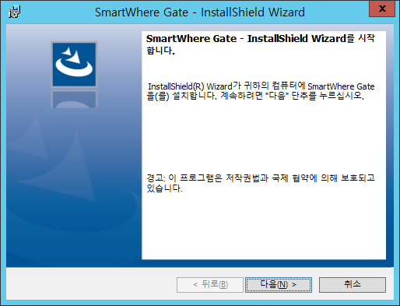
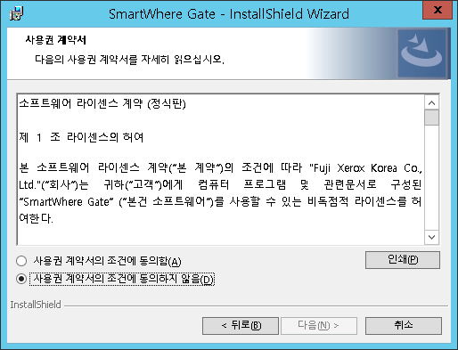
.NET Framework 가 설치되어 있는 경우에는 아래의 그림처럼 설치화면이 시작됩니다.
사용권 계양서의 조건에 동의함 을 선택합니다.
선택하지 않을 경우에는 설치를 진행할 수 없습니다.
[다음] 버튼을 클릭합니다.
동의함 을 선택 하여 체크합니다.
[다음] 버튼을 클릭합니다.
Copyright (C) Fuji Xerox Korea Co., Ltd. 2016 Page 8

Slide 4
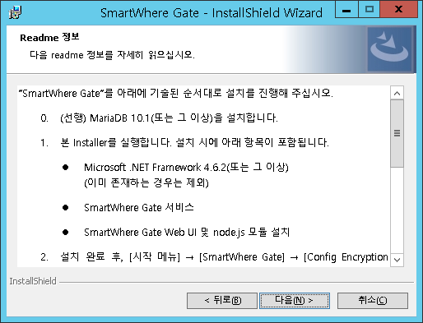
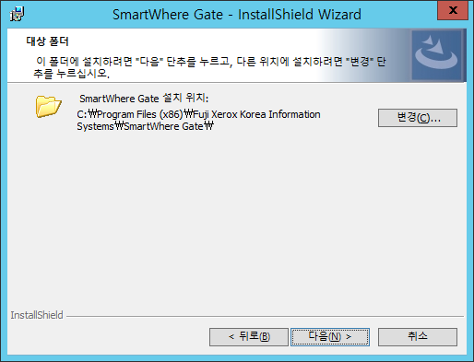
Readme 정보는 설치와 관련된 설명입니다.
대상 폴더 는 고객의 환경 및 요청에 따라 설치 위치를 변경할 수 있습니다.
변경하여도 이 후의 설치에 따른 변경 점은 없습니다.
[다음] 버튼을 클릭합니다.
변경 시에 클릭합니다.
[다음] 버튼을 클릭합니다.
Copyright (C) Fuji Xerox Korea Co., Ltd. 2016 Page 8

Slide 5
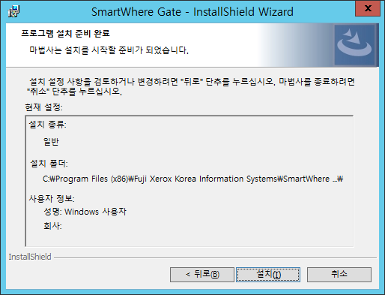
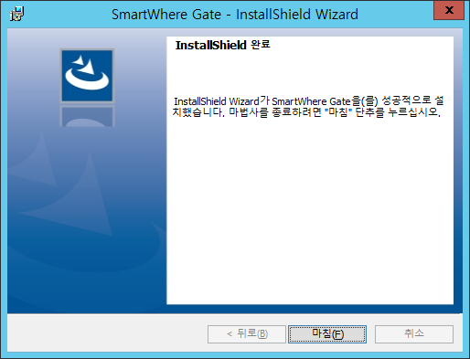
프로그램 설치 준비가 완료 되었습니다.
설치 폴더의 위치를 확인 할 수 있습니다.
설치가 진행되고 해당 설치가 완료되면 아래의 완료 안내 화면이 나옵니다.
[마침] 버튼을 눌러 설치를 마치고 SmartWhere Gate의 설정을 진행 합니다.
[설치] 버튼을 클릭합니다.
[마침] 버튼을 클릭합니다.
Copyright (C) Fuji Xerox Korea Co., Ltd. 2016 Page 8

Slide 6

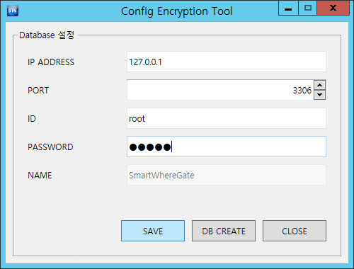
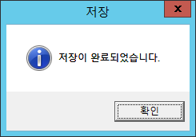
프로그램 리스트에서 Config Encryption Tool 을 클릭하여 실행합니다.
Config Encryption Tool을 실행하면 아래와 같은 윈도우가 실행됩니다.
IP ADDRESS : DB를 설치한 서버의 IP를 입력합니다. 같은 서버에 설치되므로 ‘127.0.0.1’을 입력합니다.
PORT : 3365 (별도 변경했을 경우에는 변경한 Port 번호를 입력해주세요.)
ID : ‘root’ 를 입력 (별도로 사용자를 추가했을 경우에는 해당 사용자 ID를 입력해주세요)
PASSWORD : 입력한 ID의 Password를 입력합니다.
클릭하여 실행합니다.
설정 입력 후에 [SAVE] 버튼을 클릭합니다.
[확인] 버튼을 클릭합니다.
Copyright (C) Fuji Xerox Korea Co., Ltd. 2016 Page 8

Slide 7
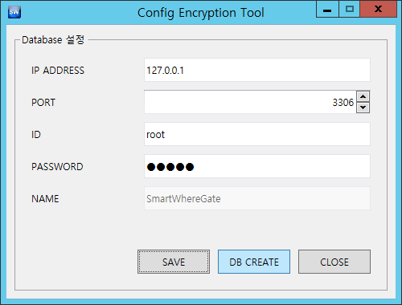
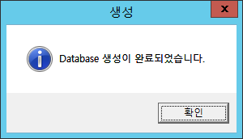
SmartWhere Gate용의 DB를 생성합니다.
하단에 있는 [DB CREATE] 버튼을 클릭합니다.
SmartWhere Gate 프로그램 폴더 또는 메뉴 목록에 있는 ‘Start SmartWhere Gate web Server’를 실행하여 Web UI 서비스를 기동합니다.
서비스 및 Web UI와 DB의 설치에서 생성까지 완료 되었습니다.
서비스 설정 및 서비스의 실행은 ‘관리자용 가이드’를 참고하여 주세요.
관리자 가이드 파일명: SmartWhereGateAdminGuide_v01.pdf
[DB CREATE] 버튼을 클릭합니다.
[확인] 버튼을 클릭합니다.
Copyright (C) Fuji Xerox Korea Co., Ltd. 2016 Page 8

Slide 8
Web UI의 인증서 변경 방법
SmartWhere Gate에서 기본사용되는 인증서 대신 별도의 인증서를 설치할 경우에는
설치 위치 Program Files (x86) > Fuji Xerox > SmartWhere Gate > webui > config > cert (기본 설정 위치) 에 있는 pem 파일을 변경합니다.
파일명을 기존 파일명과 동일하게 수정하여 변경해주세요. Cert 파일과 Key 파일 2개 입니다.
alt1-cert.pem (Cert 파일)
alt1-key.pem (Key 파일)
파일 교체 후에 서버를 재시작 해주세요.
Copyright (C) Fuji Xerox Korea Co., Ltd. 2016 Page 8

